Slide 1
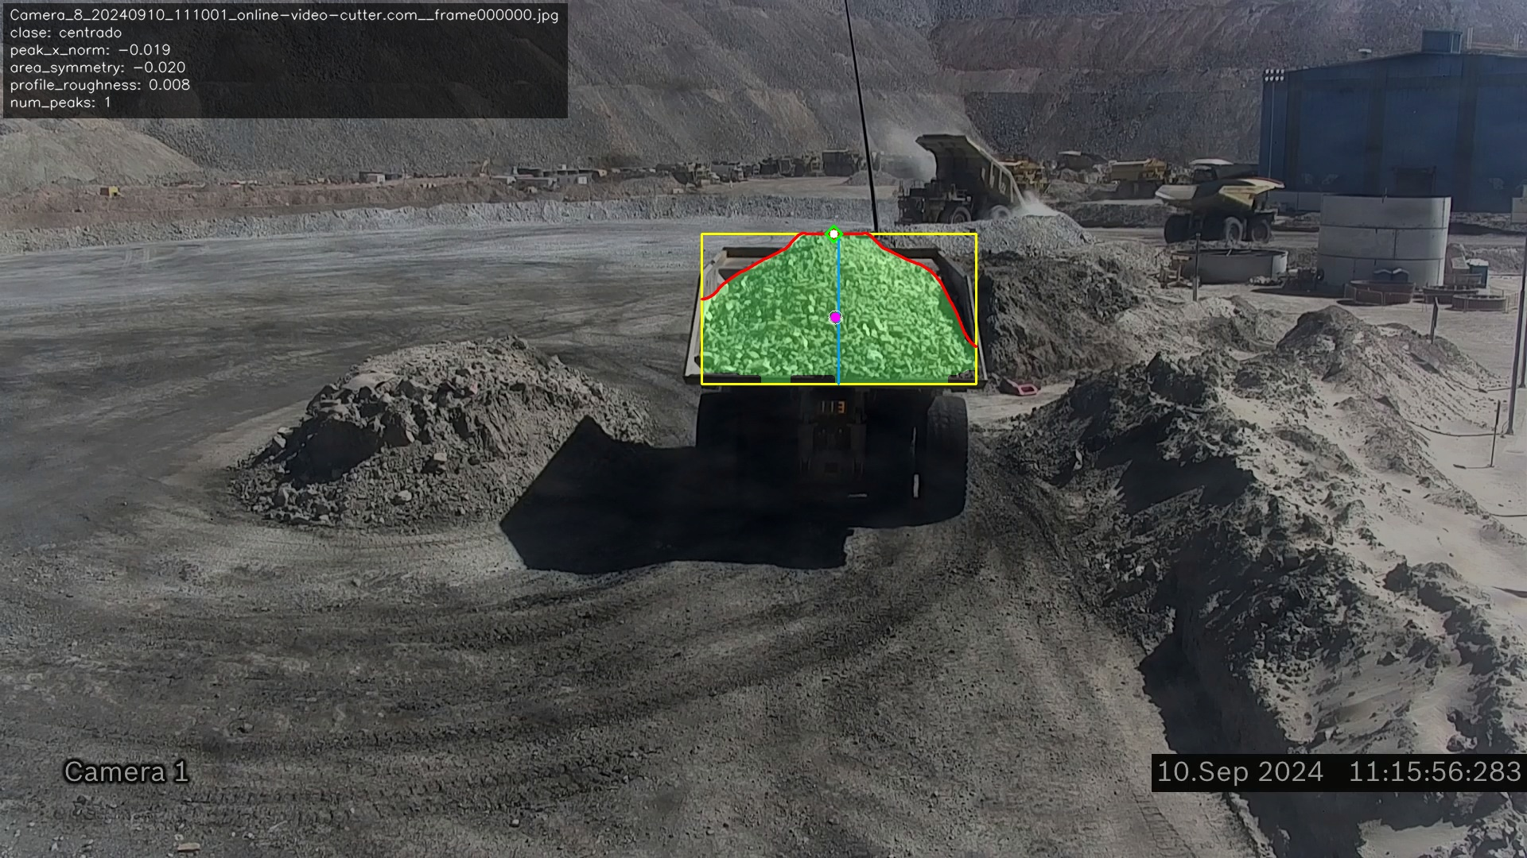
Avance proyecto
Cono de Carga
Analitico de vision computacional para forma visible de carga en CAEX
Estado: prototipo funcional integrado
Videos -> YOLO -> analitico -> veredicto visual
Gerencia General | Junio 2026

Slide 2
Mensaje ejecutivo
El avance ya integra captura, percepcion, analitica y revision visual.
Ya existe un flujo end-to-end que procesa videos de CAEX y entrega un veredicto revisable por video.
3
20/20
1.0
bloques integrados: extractor, YOLO y analitico
frames validos en prueba demostrativa reciente
confianza del veredicto en esa corrida
No se presenta aun como sistema productivo; la siguiente etapa es validacion con mayor diversidad de datos y criterio operacional.
Psinet | Cono de Carga CAEX
02

Slide 3
Problema que aborda
Estandarizar la revision visual de la forma de carga en camiones CAEX.
Hoy
Con el prototipo
- Revision visual manual
- Dependencia del observador
- Dificil comparar muchos videos
- Baja trazabilidad de criterios
- Mascara visible de la carga
- Mediciones geometricas consistentes
- Clasificacion centrado / izquierda / derecha
- Overlays y CSV para auditoria
Alcance actual: forma visible de la carga; no es una medicion fisica del payload ni del centro de masa real.
Psinet | Cono de Carga CAEX
03

Slide 4
Como se juntaron las piezas
Un orquestador conecta cada modulo mediante archivos intermedios.
01
Videos
02
Frames
03
YOLO
04
Analitico
05
Resultados
->
->
->
->
Carpeta local o carga desde web app
OpenCV extrae JPG por intervalo
Docker ejecuta segmentacion de carga visible
Perfil, pico, simetria interna y clase
Overlays, CSV, JSON y veredicto
Punto clave
Cada etapa conserva su independencia. El pipeline solo define orden, rutas y formatos: frames JPG, mascaras PNG, features CSV y resumen JSON.
Psinet | Cono de Carga CAEX
04

Slide 5
Evidencia de funcionamiento
Salida visual y numerica generada por una corrida reciente.
Corrida demostrativa
Video: CAEX vista posterior
Frames analizados: 20
Frames validos: 20
No evaluables: 0
Veredicto: carga centrada
Confianza: 1.00
El overlay permite auditar visualmente la mascara, el bounding box, el eje central, el pico y la clase asignada.
Psinet | Cono de Carga CAEX
05

Slide 6
Estado por componente
Lo desarrollado hasta ahora y su nivel de madurez.
Componente
Avance
Estado
Datos y frames
Carga local de videos; extraccion configurable por intervalo; manifiestos por video y frame.
Funcional
YOLO-seg
Repositorio de entrenamiento, Docker GPU, MLflow y modelo de referencia best.pt integrado al pipeline.
Funcional
Analitico
Features geometricas, descarte por bordes, clasificacion centrado/izquierda/derecha y overlays.
Funcional
Pipeline
Orquestacion videos -> frames -> mascaras -> features -> veredicto por video.
Integrado
Web app
Carga de videos, consola en vivo, overlays, estadisticas y descargas.
Demo operativa
Maturidad global: prototipo tecnico integrado, listo para validacion ampliada.
Psinet | Cono de Carga CAEX
06

Slide 7
Herramientas utilizadas
Tecnologias simples, trazables y separadas por responsabilidad.
Python + OpenCV
YOLO / Ultralytics
Extraccion de frames y procesamiento de imagenes.
Segmentacion automatica de carga visible.
Docker + GPU
NumPy / SciPy
Entorno reproducible para inferencia y entrenamiento YOLO.
Calculo geometrico: perfil, pico, simetria e irregularidad.
Pandas + CSV/JSON
Streamlit
Tablas trazables y resultados descargables.
Web app local para operar y revisar el flujo completo.
La arquitectura evita acoplar los modulos: si mejora el modelo YOLO o el analitico, se mantiene el mismo contrato de archivos.
Psinet | Cono de Carga CAEX
07

Slide 8
Riesgos y limites actuales
Lo que se debe validar antes de hablar de uso productivo.
Validacion pendiente
Limitaciones tecnicas conocidas
- Comparar contra etiquetas humanas en mas videos y condiciones.
- Definir criterios operacionales de aceptacion por gerencia/operaciones.
- Medir estabilidad por camara, horario, polvo, sombras y oclusion.
- Frames donde la carga toca borde se marcan no evaluables.
- El resultado describe forma visible, no balance fisico ni payload real.
- La inferencia YOLO depende hoy de Docker para el entorno GPU.
Lectura ejecutiva: el riesgo principal ya no es integrar las piezas; ahora es validar robustez y criterio de negocio.
Psinet | Cono de Carga CAEX
08

Slide 9
Siguientes decisiones
Para pasar de prototipo integrado a piloto validado.
01
Validar con mas datos
02
Cerrar metrica de exito
03
Diseñar piloto
Dataset representativo por camara, hora, clima visual y estado de carga.
Definir indicadores: concordancia con experto, tasa no evaluable y estabilidad por video.
Seleccionar punto operacional, frecuencia de procesamiento y responsables de revision.
Apoyo requerido
Acceso a videos representativos, validacion experta de casos, definicion del umbral de aceptacion y alcance del piloto.
Propuesta: usar el prototipo actual como base para una validacion controlada con trazabilidad de resultados.
Psinet | Cono de Carga CAEX
09

